Slide 1
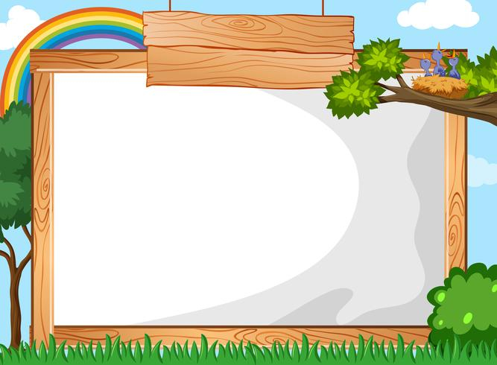
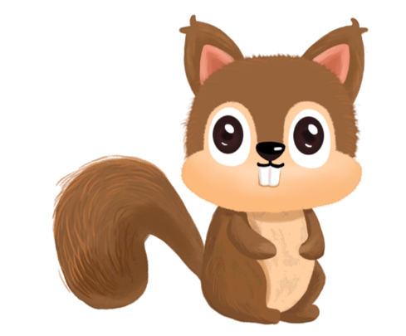
Trao đổi
TÀI NĂNG CON NGƯỜI

Slide 2
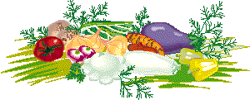
KHỞI ĐỘNG

Slide 3


Trò chơi “ tiếp sức”
Lớp chia thành 2 đội, lần lượt kể tên các nhân vật có tài năng mà em đã đọc, đã học trong vòng 3 phút. Đội nào liệt kê nhiều nhất sẽ thắng cuộc

Slide 4


1. Hãy nói cảm nghĩ của em về một nhân vật có tài trong câu chuyện em đã học hoặc đã nghe
- Câu chuyện nói về gì?
Gợi ý
Chia sẻ nhóm bốn trong 3 phút
- Nhân vật có tài là ai?
Tài năng đó giúp ích gì cho cuộc sống con người?
- Tài năng của họ có gì đặc biệt

Slide 5
Theo em, khi nói cần thể hiện như thế nào?
Sắp xếp các ý hợp lý, chuẩn bị bài nói chu đáo, nói to , rõ ràng, nói liền mạch tránh ngập ngừng, nên nhấn mạnh những ý chính, thể hiện được cảm xúc của bản thân

Slide 6
Mẫu
Trần Quốc Toản là một thiếu niên yêu nước. Vì chưa đủ tuổi nên Quốc Toản không được tham dự việc vua quan bàn chuyện đánh giặc. Vì quá nóng lòng gặp vua để vạch rõ mưu đồ của giặc Nguyên, chàng đã xô cả lính giặc, xăn xăm xông xuống bến thuyền nơi vua quan bận họp.Nhà vua tha tội và ban cho Quốc Toản quả cam quý. Nhưng do quá căm giận quân giặc quả cam đã bị bóp nát lúc nào không hay. Câu chuyện bóp nát quả cam khiến em vô cùng tự hào về tinh thần yêu nước của thiếu nhi Việt Nam

Slide 7

2. Theo em, tài năng của con người nhờ đâu mà có? Chúng ta nên làm gì để trở thành những người tài năng?
Tài năng của con người có được nhờ sự kiên trì rèn luyện, nỗ lực cố gắng vượt qua mọi khó khăn gian khổ
Mỗi chúng ta đều có thể trở thành người tài nếu biết học hỏi nỗ lực cố gắng không ngừng
Thảo luận nhóm đôi trong 2 phút

Slide 8
Em hãy kể cho bố, mẹ, ông, bà,…về một con người có tài năng mà em biết

Slide 9

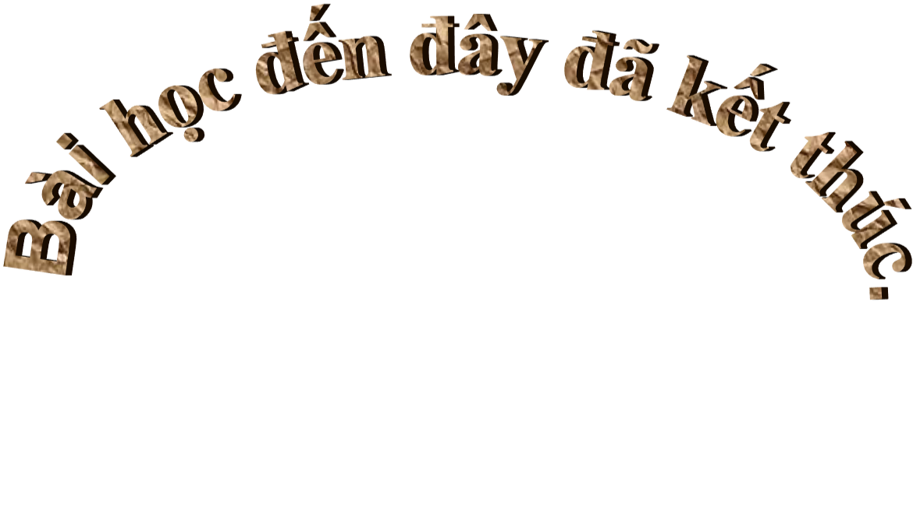
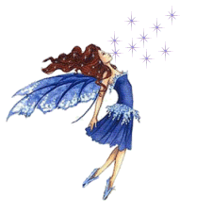

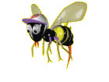

Chúc các con chăm ngoan học giỏi

